Slide 1

קורס פייתון בהייטק
רומן זאיקין

Slide 2










whoami
Teach Courses and Give lectures world wide.
Speaker at Cyber Security Conferences.
Security Researcher at Check Point.
Love to learn new things.
:)

Slide 3
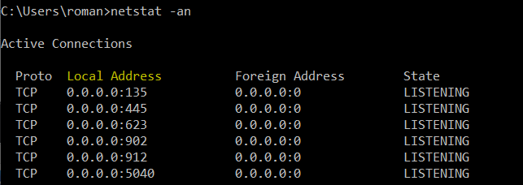
תקשורת נתונים בפייתון
על מנת להבין תקשורת נתונים תחילה עליכם להבין מה הוא socket, socket הוא שער לתוכנה כלשהי במערכת ההפעלה שלכם.
כל תוכנה שרוצה לתקשר פותחת socket, על מנת לראות את כל ה-socketים במחשב שלכם ניתן לבצע את הפקודה netstat -an ב-command prompt.

Slide 4
תקשורת נתונים בפייתון
חשוב לציין שקיימים 3 טווחי פורטים שיש להכיר טרם השימוש ב-socketים:
Well known – 1-1024
Ephemeral port – 1024-49,152
Dynamic port – 49,152-65,535
הטווח החוקי הלוגי שנתון לטובת המתכנת הינו ה-ephemeral port כך שמומלץ להגדיר פורטים בטווח זה.

Slide 5
תקשורת נתונים בפייתון
על מנת ליצור socket אנו משתמשים במודול socket של פייתון מה שנראה כך:
AF_INET – מדובר ב-ipv4.
SOCK_STREAM – שרת TCP
bind – הגדרת ה-socket
listen – כמה עמדות יכולות להתחבר ל-socket.
import socket server = socket.socket(socket.AF_INET, socket.SOCK_STREAM) server.bind(("", 1234)) server.listen(5)

Slide 6
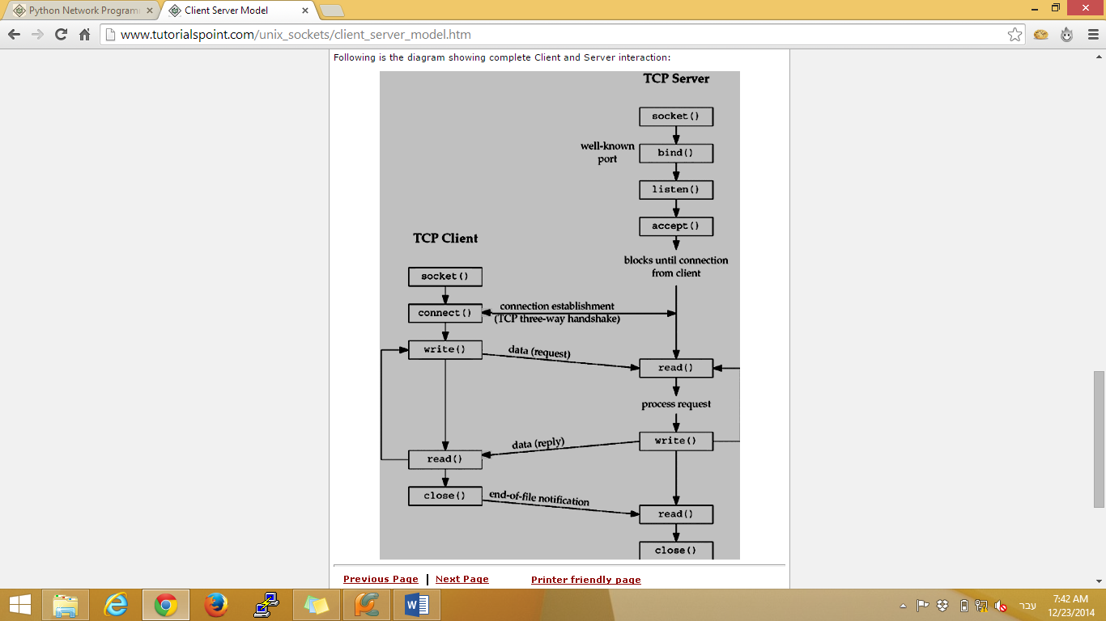
תקשורת נתונים בפייתון
תקשורת נתונים נראית כך:
צד שרת פותח socket וממתין ללקוח שיתחבר.
צד לקוח מתחבר ושולח הודעה לצד שרת.
צד שרת עונה להודעה.
השיחה ממשיכה עד אשר מחליטים לסגור אותה.
הלקוח מציין לצד השרת שהוא מתנתק.
סוגרים שיחה.

Slide 7
פיתוח צד שרת בסיסי
על פי המבנה שראיתם במצגת הקודמת אנו ניצור את הצד שרת הבא:
from socket import * server = socket(AF_INET, SOCK_STREAM) server.bind(("", 1234)) server.listen(5) client,addr = server.accept() print ("Welcome {0}".format(addr)) while True: data = client.recv(2048).decode() print ("I just received: {0}".format(data)) client.sendall("Thanks".encode())

Slide 8
פיתוח צד שרת לקוח
על פי המבנה שראיתם במצגת הקודמת אנו ניצור את הצד לקוח הבא:
from socket import * client = socket(AF_INET, SOCK_STREAM) client.connect(("127.0.0.1", 1234)) while True: data = raw_input("Send>> ") client.sendall(data.encode()) data = client.recv(2048).decode() print (data)

Slide 9
הסבר על ה-socket
כפי שוודאי שמתם לב הקוד עובד עם נעילות והפקודה recv(2048) נועלת את התוכנה עד אשר היא מקבלת חבילת מידע.
כדי שהתוכנה שלנו תוכל לעבוד עם יותר מלקוח 1 עלינו להגדיר threading אחרת לא נוכל לטפל במספר רב של לקוחות.
את ה-threading אנו מגדירים עבור כל לקוח.

Slide 10
תרגיל socket
נסו לבנות את 3 תוכנות ה-chat הבאות:
Chat רגיל שרת לקוח 1 על 1 שהם יכולים להתכתב אחד עם השני.
Chat מרובה משתמשים שכל 1 יכול לכתוב לשרת והשרת יחזיר לו תודה.
Chat מרובה משתמשים שכל 1 כותב וכל השאר מקבלים את ההודעה.
כעת בנה תוכנה בה השרת שולח פקודת מערכת הפעלה כגון ping וכל התחנות מקבלות אותה ומבצעות (זה דומה לתרגילים הקודמים רק הפוך הפעם השרת מנהל את הלקוחות)

Slide 11
Network scanning tool
על מנת לבנות תוכנת סריקה שתמפה את כל הרשת שלנו אנו נשתמש במודול os
והפקודה ping, כך נבדוק האם המחשבים ברשת שלנו עונים לבקשה או לא עונים.
יש לשים לב, מערכת ההפעלה windows כברירת מחדל לא עונה לבקשת ping ולכן יש לפתוח זאת ב-firewall של המחשב באמצעות הפקודה הבאה:
netsh advfirewall firewall add rule name="ICMP Allow PING" protocol=icmpv4:8,any dir=in action=allow

Slide 12
תרגיל
בנה כלי סריקה שיבצע מיפוי לכל המכשירים ברשת הביתית\ארגונית ויכניס אותם לרשימה.
השתמשו בפקודה Ping לצורך המיפוי
import os result = os.popen("ping {0} -n 1").read()

Slide 13
תוכנת ניהול לרשת המחשבים
לאחר שבנינו תוכנות מיפוי ותוכנת שליטה נחבר את שניהם לתוכנה אחת אשר תעבוד בצורה הבאה:
מפעילים את צד השרת.
מפעילים את כל הלקוחות ומגדירים להם את הכתובת של צד השרת.
צד השרת בוחר לקוח מרשימת הלקוחות ומבצע פעולות.

Slide 14
המרת הקובץ ל-exe
בעת המרת הסקריפט שלנו לקובץ exe נוכל להריץ את הקוד שלנו על כל מחשב ללא תלות בהתקנת פייתון על המחשב. ההמרה לקובץ exe דואגת להעביר את כל הקבצים הנחוצים לתוך קובץ ה-exe ובכך נוכל להפעיל את התוכנה שלנו בכל מחשב.
https://pypi.org/project/auto-py-to-exe/

Slide 15
תקשורת TCP כנגד תקשורת UDP
תקשורת TCP הינה תקשורת אמינה וקבועה, הפרוטוקול דואג לאמינות השיחה ומתחזק שיחה קבועה כפי שראינו עד כה.
תקשורת UDP אינה קבועה ואינה אמינה, אך מצד שני מבצעת את הפעולות בצורה מהירה יותר ולכן עדיפה בעת שליחת וידיאו או אודיו.

Slide 16
דוגמה לשרת לקוח בתקשורת UDP
שרת לקוח בתקשורת UDP יראה כך:
from socket import * server = socket(AF_INET, SOCK_DGRAM) server.bind(("", 3333)) while True: print ("Waiting for connection") data, client = server.recvfrom(2048) print (data.decode()) if data.decode() == "exit": server.close() break data = input("Server: ") server.sendto(data.encode(), client)
from socket import * client = socket(AF_INET, SOCK_DGRAM) while True: data = input("Client: ") client.sendto(data.encode(), ("127.0.0.1", 3333)) data, server = client.recvfrom(2048) print (data.decode())

